Slide 1
Thực tập lập trình mạng
Chương 18: Gọi phương pháp từ xa
Giảng viên: Trần Hồng Việt
Thành viên nhóm:
Lớp: DHTI12A2HN
Nguyễn Trần Tuân
Nguyễn Trí Thức
Lưu Quang Tuấn
Vũ Xuân Tuấn

Slide 2

Phần Mở Đầu
Trong lịch sử, mạng liên quan đến hai ứng dụng cơ bản. Các ứng dụng đầu tiên là di chuyển tệp và dữ liệu giữa các máy chủ do FTP xử lý,SMTP (email), HTTP, NFS và nhiều giao thức khác. Ứng dụng thứ hai là cho phép một máy chủ chạy các chương trình trên máy chủ khác .Tuy nhiên, lời mời phương thức từ xa (RMI) là một ví dụ về ứng dụng thứ hai để kết nối mạng: chạy chương trình trên máy chủ từ xa từ cục bộ cỗ máy
RMI là một thư viện lớp và API Java cốt lõi cho phép các chương trình Java gọi một số
trên một máy chủ từ xa. Hơn nữa, các phương thức chạy trên máy chủ có thể
gọi các phương thức trong các đối tượng trên máy khách. Giá trị trả về và đối số có thể được chuyển qua lại theo cả hai hướng

Slide 3
1. Remote Method Invocation là gì?
RMI API cho phép các đối tượng Java trên các máy chủ khác nhau giao tiếp
với nhau. Một đối tượng từ xa sống trên một máy chủ. Mỗi đối tượng từ xa thực hiện một
giao diện từ xa chỉ định phương thức nào của nó có thể được gọi bởi các máy khách. Clients
gọi các phương thức của đối tượng từ xa gần như chính xác như chúng gọi các phương thức cục bộ.
RMI không gọi trực tiếp mà thông qua lớp trung gian. Lớp này tồn tại ở cả 2 phía client và server.
-> Lớp Client gọi là Stub
-> Lớp ở máy Server gọi là Skel(Skeleton)
Stub: Stub là một cổng cho chương trình client được sử dụng để giao tiếp với đối tượng Skeleton, bằng cách thiết lập kết nối giữa chúng.
Skeleton: Cư trú trong chương trình Server được sử dụng để chuyển yêu cầu (request) từ Stub tới Remote Interface.
Các đặc tính của RMI
RMI là mô hình đối tượng phân tán của Java, nó giúp cho việc truyền thông giữa các đối tượng phân tán được dễ dàng hơn
RMI là API bậc cao được xây dựng dựa trên việc lập trình socket
RMI không những cho phép chúng ta truyền dữ liệu giữa các đối tượng trên các hệ thống máy tính khác nhau và còn gọi được các phương thức trong các đối tượng ở xa.
Việc truyền dữ liệu giữa các máy khác nhau được sử lý một cách trong suốt bởi máy ảo Java(Java virtual machine)
RMI cung cấp cơ chế callback, nó cho phép Server triệu gọi các phương thức ở Client

Slide 4
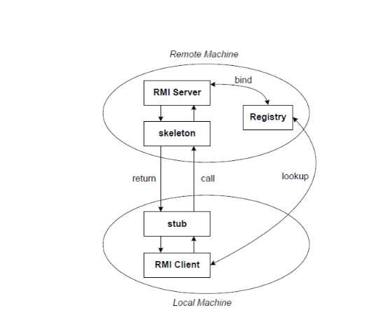
Kiến trúc cơ bản của RMI
Bước 4: Registry Server sẵn sàng cung cấp tham thảo đến đối tượng từ xa khi có yêu cầu (3).
• Client yêu cầu Naming định vị đối tượng xa qua tên đã được đăng ký (phương thức lookup) với dịch vụ tên (4).
• Naming tải Stub của đối tượng xa từ dịch vụ tên mà đối tượng xa đã đăng ký về Client (5).
• Cài đặt đối tượng Stub và trả về tham khảo đối tượng xa cho Client (6).
• Client thực thi một lời gọi phương thức từ xa thông qua đối tượng Stub (7)
• Bước 1: Server tạo ra các đối tượng cho phép gọi từ xa cùng với các Stub và Skeleton của chúng.
• Bước 2: Server sử dụng lớp Naming để đăng ký tên cho một đối tượng từ xa (1).
• Bước 3: Naming đăng ký Stub của đối tượng từ xa với Registry Server (2).

Slide 5
2. Các lớp hỗ trợ lập trình với RMI
Java hỗ trợ các lớp cần thiết để cài đặt các ứng dụng Client-Server theo kiểu RMI trong các gói: java.rmi. Trong số đó các lớp thường được dùng là:
• java.rmi.Naming:
• java.rmi.RMISecurityManager
• java.rmi.RemoteException;
• java.rmi.server.RemoteObject
• java.rmi.server.RemoteServer
• java.rmi. server.UnicastRemoteObject
Remote interface: Nên extend từ java.rmi.remote. Nó khai báo tất cả các phương thức mà Client có thể triệu gọi. Tất cả các method trong interface này nên throw RemoteException
Remote implementation: Được thực thi từ Remote interface và mở rộng từ UnicastRemoteObject. Triển khai các method được khai báo trong Interface tại đây. Nó là một Remote Object thực sự. Phát sinh hai lớp trung gian Stub và Skel.
Server class bao gồm:
RMI registry: Bộ đăng kí này sẽ đăng kí một Remote object với Naming Registry. Giúp các Remote object được chấp nhận khi gọi các method từ xa.
Các class thực thi trên server.
Client class: Truy vấn trên tên Remote object trên RMI registry, thông qua stub để gọi các phương thức trên server.

Slide 6
3.Truyềntin trong RMI:
RMI sử dụng lớp trung gian để truyền tin Skeleton và Stub
Lớp Stub dùng ở client
Lớp Skeleton dùng ở Server
Java sử dụng rmic.exe để tạo ra các lớp trung gian
TCP Socket

Slide 7

4. Các cơ chế hoạt động RMI Trong một ứng dụng phân tán cần có các cơ chế sau:
- Cơ chế định vị đối tượng ở xa (Locate remote objects): Cơ chế này xác định cách thức mà chương trình Client có thể lấy được tham chiếu (Stub) đến các đối tượng ở xa. Thông thường người ta sử dụng một dịch vụ danh bạ (Naming Service) lưu giữ các tham chiếu đến các đối tượng cho phép gọi từ xa mà client sau đó có thể tìm kiếm.
- Cơ chế giao tiếp với các đối tượng ở xa (Communicate with remote objects): cơ chế truyền thông với các đối tượng từ xa được cài đặt chi tiết bởi hệ thống RMI.
- Tải các lớp dạng bytecodes cho các lớp mà thực hiện chuyển tải qua lại giữa Máy ảo (Load class bytecodes for objects that are passed around): Vì RMI cho phép các chương trình gọi phương thức từ xa trao đổi các đối tượng với các phương thức từ xa dưới dạng các tham số hay giá trị trả về của phương thức, nên RMI cần có cơ chế cần thiết để tải mã Bytecodes của các đối tượng từ máy ảo này sang máy ảo khác.

Slide 8
5. Cách thức hoạt động của RMI:
Sau khi server được đăng ký, nó sẽ chờ các yêu cầu của RMI client.
Các client RMI sẽ gửi thông điệp RMI để gọi một phương thức trên một đối tượng từ xa.
Server RMI phải đăng ký với 1 dịch vụ tra tìm và đăng ký tên miền.
Ứng dụng client yêu cần một tên dịch vụ cụ thể và nhận một URL trỏ tới tài nguyên từ xa.

Slide 9

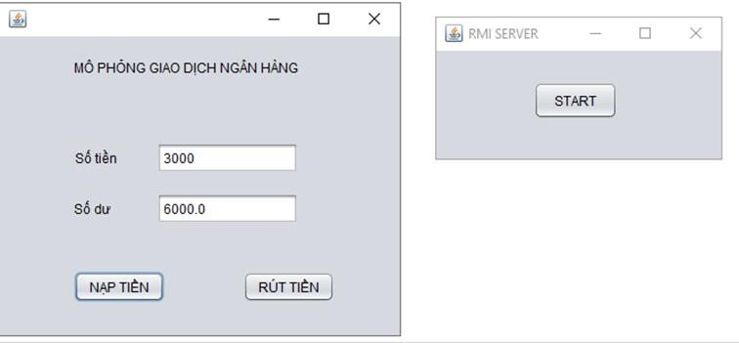
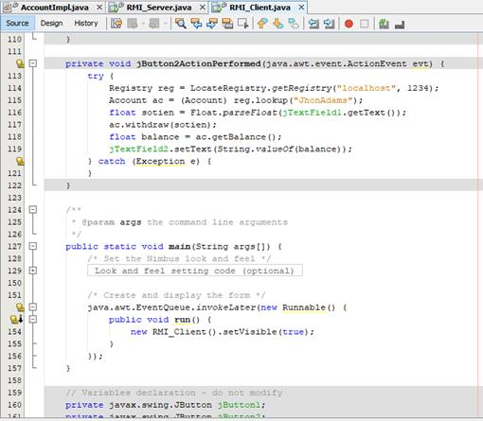
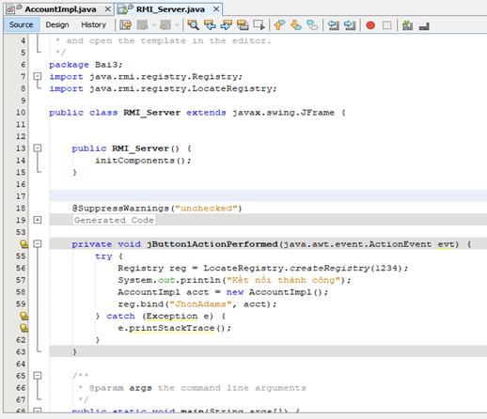
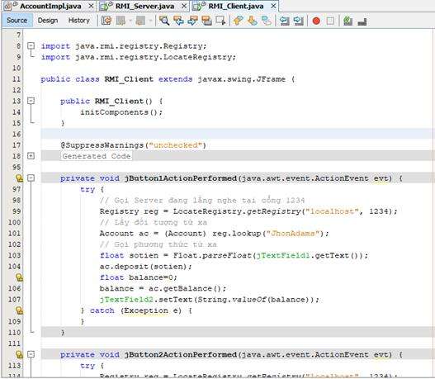
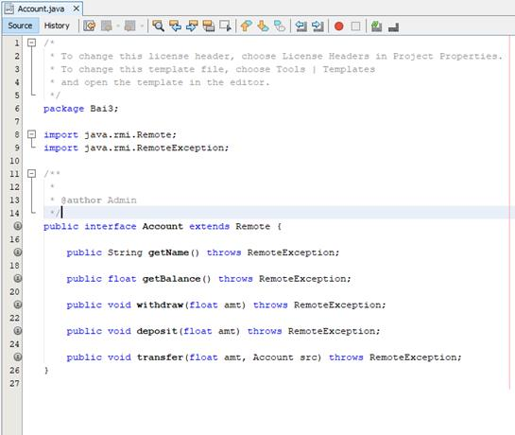
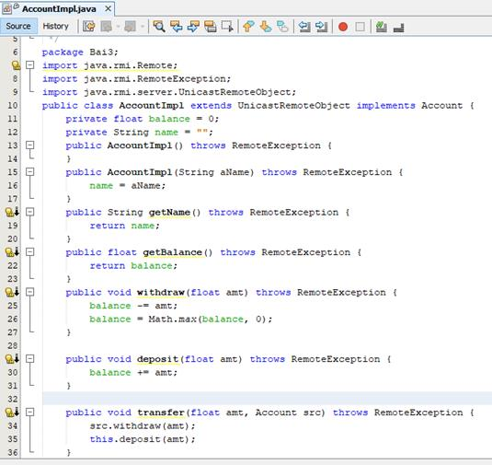
6 .Để viết một ứng dụng với Java RMI, bạn cần phải theo các bước sau:
Viết code cho chương trình chạy ở Server
Triển khai lớp thực thi của lớp giao diện (remote object)
Chạy ứng dụng
Định nghĩa một lớp giao diện (Remote Interface)
Viết code cho chương trình chạy ở Client

Slide 10

Thanks!
Any questions?

